Slide 1
Дижитал шилжилт
Power BI
Судалгаа шинжилгээний сонгодог программ ашигласнаар хүний оролцоог багасгана
Хэрвээ ТА exsel, word программ ашиглаж байгаа бол мэдээллийн технологийн хөгжлөөс хоцорсон гэсэн үг

Slide 2
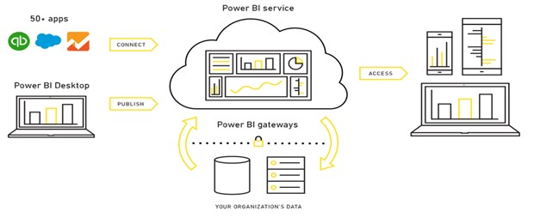
Power BI гэж юу вэ
Power BI нь олон эх үүсвэртэй өгөгдлийг интерактив дашбоард болон BI тайланд хөрвүүлдэг бизнесийн аналитикийн шийдэл бүхий хэрэглүүр юм. Microsoft Office 365 шийдлийн нэг хэсэг болон анх 2013 онд танилцуулагдсан энэхүү програм нь нь төрөл бүрийн програм хангамж, холболт үйлчилгээ үзүүлдэг бөгөөд Power BI desktop, SaaS (үйлчилгээний программ хангамж) дээр суурилсан Power BI- ийн үйлчилгээ, мөн төрөл бүрийн платформ дээр ашиглагддаг мобайл application. Azure, SQL, Excel зэрэг Microsoft –ын системүүдийг ашиглан өгөгдлийн дүрслэлүүдийг хийдэг.

Slide 3
Power BI сонголт
Power BI нь Windows desktop-ийн Power BI desktop программ хангамж, Power BI service гэх онлайн SaaS (үйлчилгээний программ хангамж) болон Windows, iOS ба Android төхөөрөмж дээж ажилладаг Power BI мобайл аппликэйшнуудаас бүрддэг бөгөөд үндсэн гурван сонголттой байдаг.
1. Хамгийн нийтлэг сонголт болох cloud Power BI Service, онлайнаар тайлагнах бүрэн шийдлийг санал болгодог.
2. Power BI Report Server: Интернетийн үйлчилгээ үзүүлэгч серверийг ашигладаг онлайн үйлчилгээ, хувь хүн Power BI-г удирдан зохицуулах боломжийг танд олгодог. Power BI Report Server-ийг аюулгүй байдлын хатуу шаардлага бүхий хэрэглэгчдэд зориулсан.
3. Power BI Embedded нь Power BI Service хамт ашиглагддаг, API-ээр дамжуулан аппликейшн доторх тайланг нэгтгэх боломж олгодог.

Slide 4
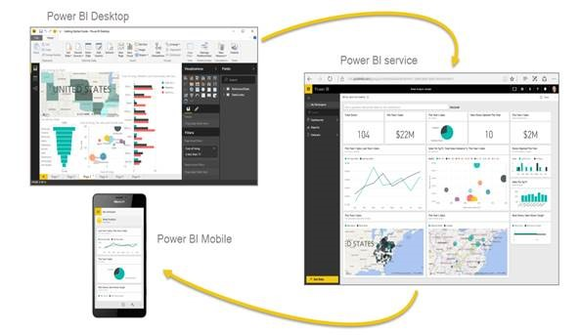
Power BI сонголт

Slide 5
Excel дээр тайлагнахаа болин, Power BI – ийг сонгох 3-н том шалтгаан
1. Ямар ч асуудалгүйгээр их хэмжээний өгөгдөлд хандалт хийх, хадгалах боломжтой: Power BI нь Microsoft Excel болон text /.csv өргөтгөл бүхий файлуудыг шахах чадвартай бөгөөд энэ нь Excel дээр нээх боломжгүй асар их хэмжээний өгөгдлийг үзэх, задлан шинжлэх, дүрслэх боломжийг олгодог.
2. Мөрний түвшний аюулгүй байдлын онцлогууд (Row level security/RLS): RLS ашиглах нэг жишээ бол ажилчид зөвхөн газар хэлтэст хамааралтай өгөгдлийг харах боломжийг олгодог. Ингэснээр мэдээлэл буруу хүнд очих, олонд цацагдах зэрэг эрсдэлүүдээс хамгаалдаг.
3. Үүлэн технологи дээр суурилсан онцлог шинж чанарууд: Power BI анализыг хийж дууссаны дараа дашбоард болон тайлангаа нийтэлж, бусадтай хуваалцах боломж маш өргөн болдог. Excel нь ихэвчлэн том файлуудыг и-мэйлээр илгээх эсвэл SharePoint портал дээр байрлуулах, мөн хүмүүст үүнийг шинэчилсэн талаар мэдэгдэх шаардлагатай байдаг. Power BI – ашигласнаар датаг real-time харах боломжтой.

